Slide 3

基础课50 随机抽样与统计图表
基础巩固练
基础巩固练
综合提升练
综合提升练
应用情境练
应用情境练
创新拓展练
创新拓展练

Slide 4
课时评价·提能

Slide 5

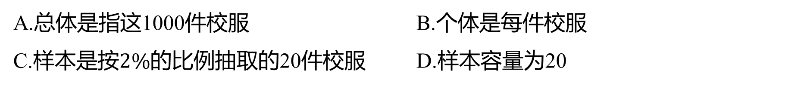
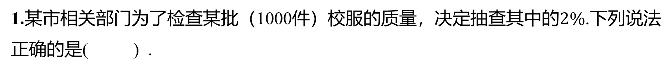
1.某市相关部门为了检查某批（1000件）校服的质量，决定抽查其中的$2\%$ .下列说法
正确的是( ) .
D
A.总体是指这1000件校服 B.个体是每件校服
C.样本是按$2\%$ 的比例抽取的20件校服 D.样本容量为20
解析 总体是1000件校服的质量，故A错误；
个体是每件校服的质量，故B错误；
样本是抽取的20件校服的质量，故C错误；
样本容量是20，故D正确.故选D.

Slide 6
2.下列抽取样本的方式属于简单随机抽样的个数为( ) .
①从无限多个个体中抽取100个个体作为样本；
②从20件玩具中一次性抽取3件进行质量检验；
③某班有56名同学，指定个子最高的5名同学参加学校组织的篮球赛；
④盒子中共有80个零件，从中选出5个零件进行质量检验，在抽样操作时，从中任意
拿出1个零件进行质量检验后，再放回盒子里.
B
A.0 B.1 C.2 D.3

Slide 7
解析 ①从无限多个个体中抽取100个个体作为样本，不满足总体个数为有限个；
②从20件玩具中一次性抽取3件进行质量检验，不满足逐个抽取；
③某班有56名同学，指定个子最高的5名同学参加学校组织的篮球赛，不满足随机抽取；
④盒子中共有80个零件，从中选出5个零件进行质量检验，在抽样操作时，从中任意
拿出一个零件进行质量检验后，再放回盒子里，是简单随机抽样.综上可得，只有④
满足简单随机抽样的定义.故选B.

Slide 8
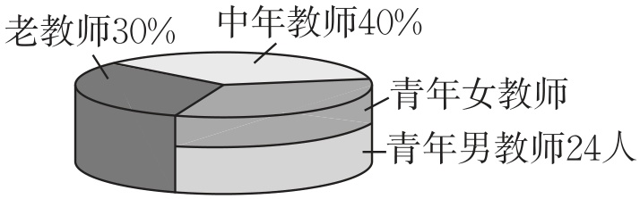
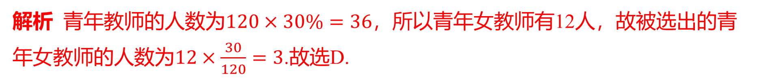
3.如图所示，某学校共有教师120人，用分层随机抽样的方法从中选出一个容量为30
的样本，其中被选出的青年女教师的人数为( ) .
D
A.12 B.6 C.4 D.3
解析 青年教师的人数为$120×30\%=36$ ，所以青年女教师有12人，故被选出的青
年女教师的人数为$12×\frac{30}{120}=3$ .故选D.

Slide 9
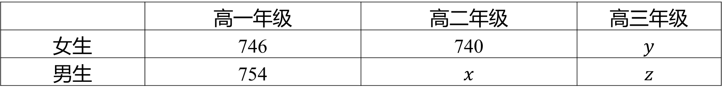
4.（改编）某高中学校为了了解学生的视力情况，对该校学生按年级进行分层随机
抽样调查.该校共有4000名学生，各年级男、女生人数如表所示：
 | 高一年级 | 高二年级 | 高三年级
女生 | 746 | 740 | $y$
男生 | 754 | $x$ | $z$
已知在全校学生中随机抽取1名，抽到高二年级男生的可能性是0.19.现用分层随机抽
样的方法在全校抽取128名学生，则应在高三年级中抽取的学生人数为( ) .
C
A.48 B.36 C.32 D.24

Slide 10
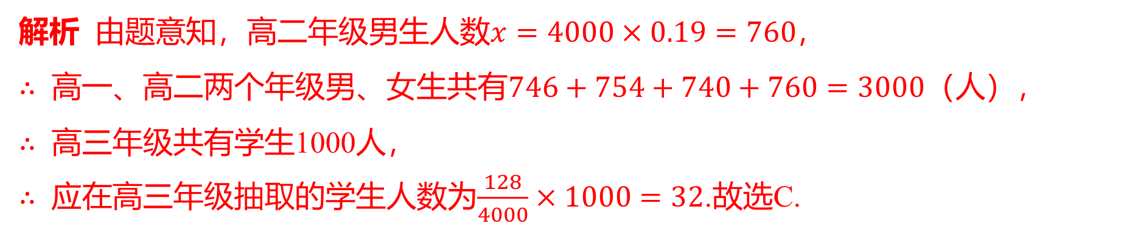
解析 由题意知，高二年级男生人数$x=4000×0.19=760$ ，
$∴$ 高一、高二两个年级男、女生共有$746+754+740+760=3000$ （人），
$∴$ 高三年级共有学生1000人，
$∴$ 应在高三年级抽取的学生人数为$\frac{128}{4000}×1000=32$ .故选C.

Slide 11
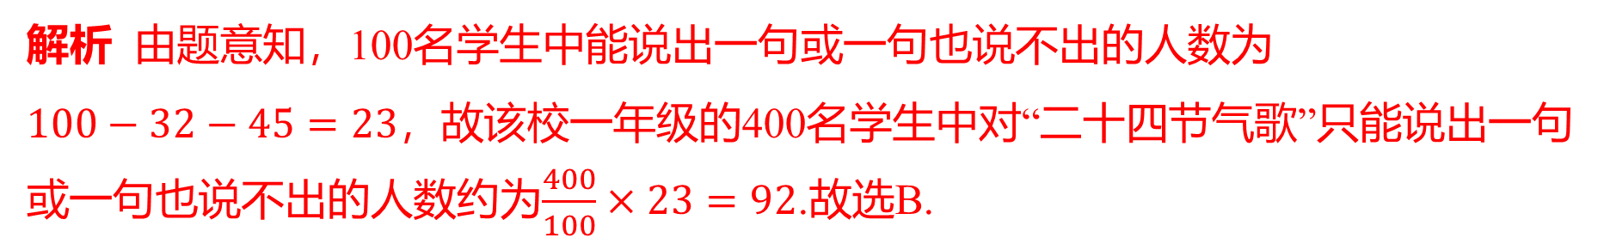
5.某小学一年级随机抽查100名学生并提问“二十四节气歌”，只能说出两句的有32人，
能说出三句或三句以上的有45人，据此估计该校一年级的400名学生中对
“二十四节气歌”只能说出一句或一句也说不出的人数为( ) .
B
A.23 B.92 C.128 D.180
解析 由题意知，100名学生中能说出一句或一句也说不出的人数为
$100−32−45=23$ ，故该校一年级的400名学生中对“二十四节气歌”只能说出一句
或一句也说不出的人数约为$\frac{400}{100}×23=92$ .故选B.

Slide 12
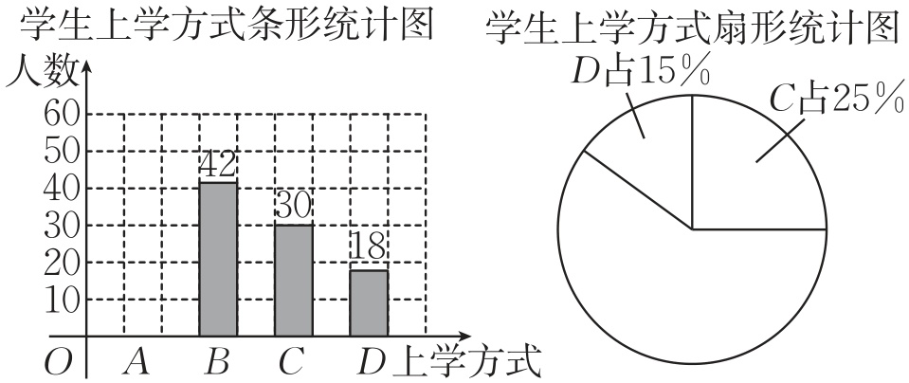
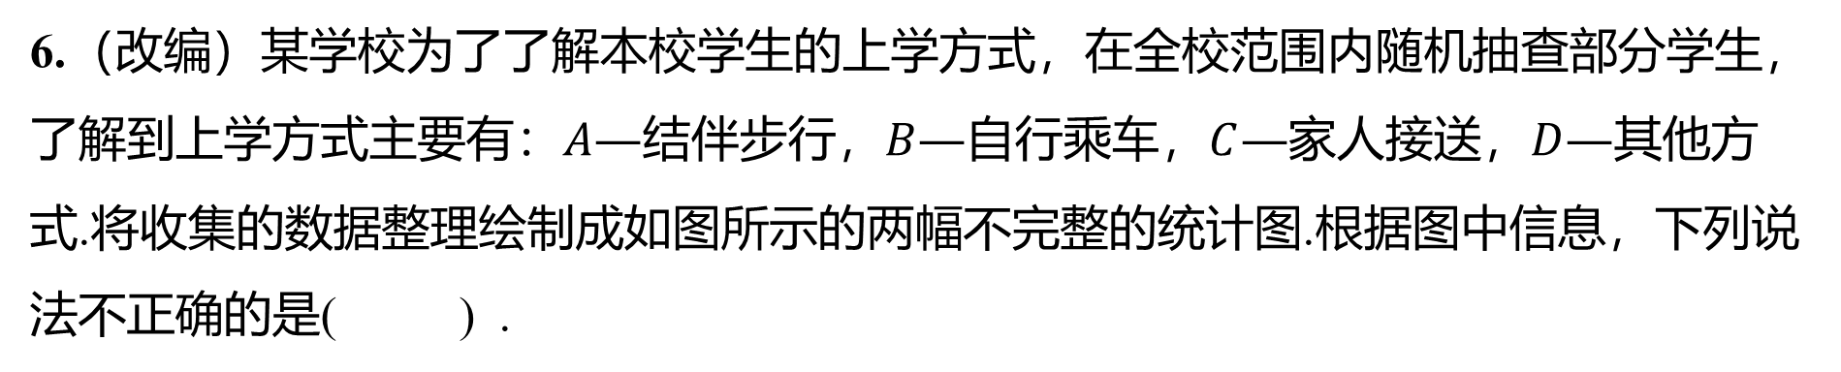
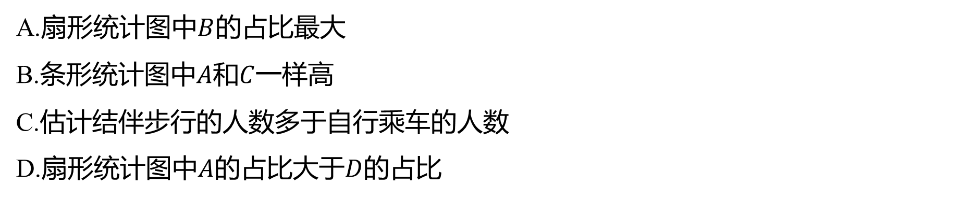
6.（改编）某学校为了了解本校学生的上学方式，在全校范围内随机抽查部分学生，
了解到上学方式主要有：$A—$结伴步行，$B—$自行乘车，$C—$家人接送，$D—$ 其他方
式.将收集的数据整理绘制成如图所示的两幅不完整的统计图.根据图中信息，下列说
法不正确的是( ) .
C
A.扇形统计图中$B$ 的占比最大
B.条形统计图中$A$和$C$ 一样高
C.估计结伴步行的人数多于自行乘车的人数
D.扇形统计图中$A$的占比大于$D$ 的占比

Slide 13
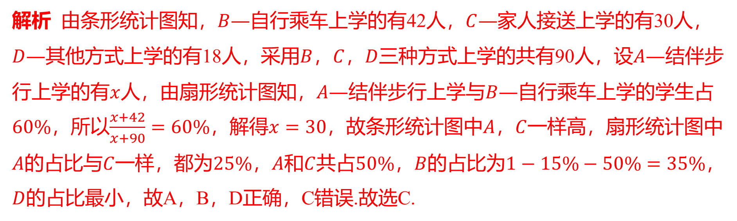
解析 由条形统计图知，$B—$自行乘车上学的有42人，$C—$ 家人接送上学的有30人，
$D—$其他方式上学的有18人，采用$B$，$C$，$D$三种方式上学的共有90人，设$A—$ 结伴步
行上学的有$x$人，由扇形统计图知，$A—$结伴步行上学与$B—$ 自行乘车上学的学生占
$60\%$，所以$\frac{x+42}{x+90}=60\%$，解得$x=30$，故条形统计图中$A$，$C$ 一样高，扇形统计图中
$A$的占比与$C$一样，都为$25\%$，$A$和$C$共占$50\%$，$B$的占比为$1−15\%−50\%=35\%$ ，
$D$ 的占比最小，故A，B，D正确，C错误.故选C.

Slide 14
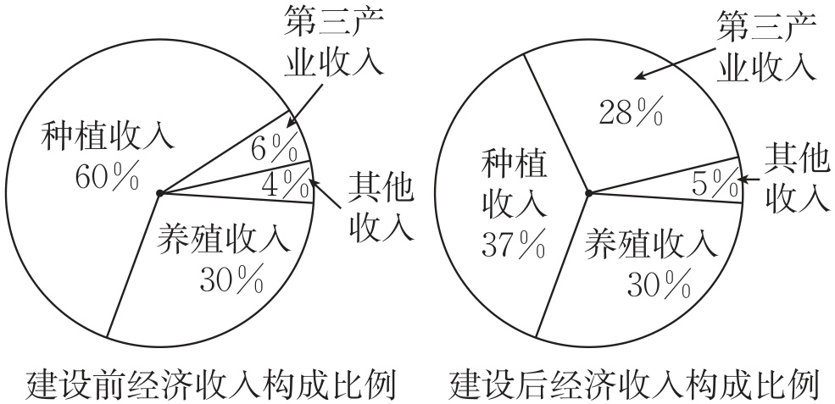
7.某地区经过一年的新农村建设，农村的经济收入增加了一倍，实现翻番，为了更
好地了解该地区农村的经济收入变化情况，统计了该地区新农村建设前后农村的经
济收入构成比例，得到如图所示的扇形统计图：
下面结论中不正确的是( ) .
B
A.新农村建设后，种植收入增加
B.新农村建设后，养殖收入没变
C.新农村建设后，其他收入增加了一倍以上
D.新农村建设后，养殖收入与第三产业收入的总和超过了经济收入的一半

Slide 15
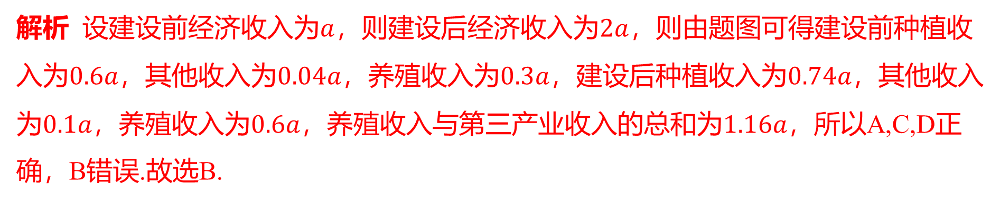
解析 设建设前经济收入为$a$，则建设后经济收入为$2a$ ，则由题图可得建设前种植收
入为$0.6a$，其他收入为$0.04a$，养殖收入为$0.3a$，建设后种植收入为$0.74a$ ，其他收入
为$0.1a$，养殖收入为$0.6a$，养殖收入与第三产业收入的总和为$1.16a$ ，所以A,C,D正
确，B错误.故选B.

Slide 16
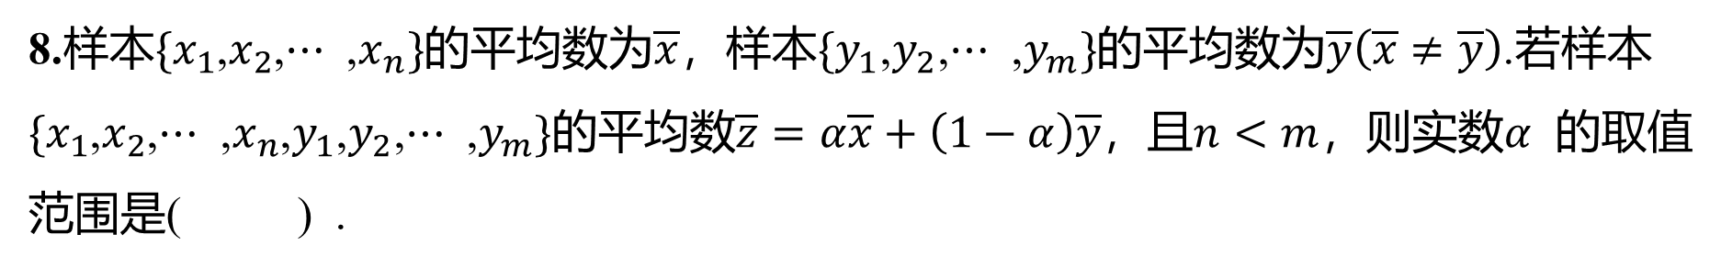
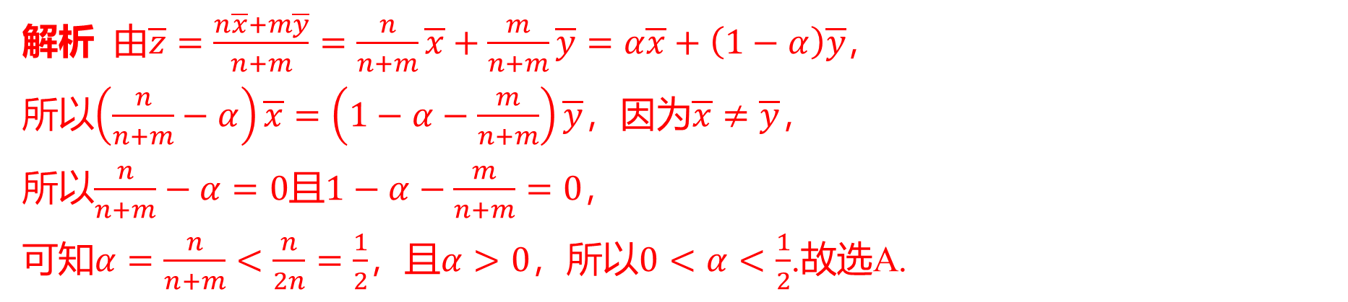
8.样本$\{x_{1}$,$x_{2}$,$⋯$ ,$x_{n}\}$的平均数为$\overline{x}$，样本$\{y_{1}$,$y_{2}$,$⋯$ ,$y_{m}\}$的平均数为$\overline{y}\left(\overline{x}≠\overline{y}\right)$ .若样本
$\{x_{1}$,$x_{2}$,$⋯$ ,$x_{n}$,$y_{1}$,$y_{2}$,$⋯$ ,$y_{m}\}$的平均数$\overline{z}=α\overline{x}+\left(1−α\right)\overline{y}$，且$n<m$，则实数$α$ 的取值
范围是( ) .
A
A.$(0$，$\frac{1}{2})$ B.$(0$,$\frac{1}{2}]$ C.$(\frac{1}{2}$，$+∞)$ D.$[\frac{1}{2}$,$+∞)$
解析 由$\overline{z}=\frac{n\overline{x}+m\overline{y}}{n+m}=\frac{n}{n+m}\overline{x}+\frac{m}{n+m}\overline{y}=α\overline{x}+\left(1−α\right)\overline{y}$ ，
所以$\left(\frac{n}{n+m}−α\right)\overline{x}=\left(1−α−\frac{m}{n+m}\right)\overline{y}$，因为$\overline{x}≠\overline{y}$ ，
所以$\frac{n}{n+m}−α=0$且$1−α−\frac{m}{n+m}=0$ ，
可知$α=\frac{n}{n+m}<\frac{n}{2n}=\frac{1}{2}$，且$α>0$，所以$0<α<\frac{1}{2}$ .故选A.

Slide 17

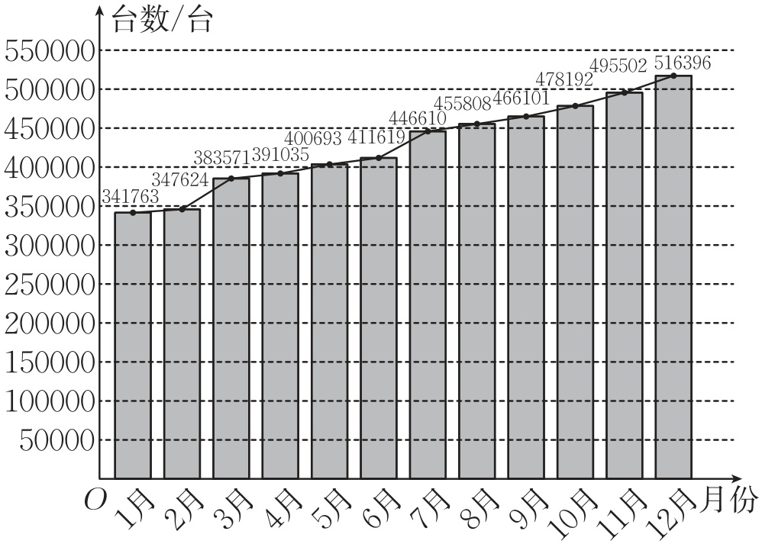
9.（多选题）2022年1月到2022年12月某市公共电动车充电桩保有量如图所示：
2022年某市各月电动车公共充电桩保有量
AC
下列说法正确的是( ) .
A.2022年各月公共充电桩保有量一
直保持增长态势
B.2022年5月较2022年4月公共充电
桩保有量增加超过1万台
C.2022年2月到2022年3月，公共充
电桩保有量增量最大
D.2022年下半年各月公共充电桩保
有量均突破45万台

Slide 18
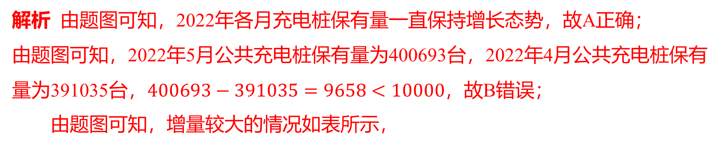
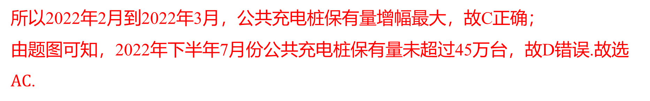
解析 由题图可知，2022年各月充电桩保有量一直保持增长态势，故A正确；
由题图可知，2022年5月公共充电桩保有量为400693台，2022年4月公共充电桩保有
量为391035台，$400693−391035=9658<10000$ ，故B错误；
由题图可知，增量较大的情况如表所示，
月份 | 2022年 2月到3月 | 2022年 6月到7月 | 2022年 10月到11月 | 2022年 11月到12月
增量 | 35947 | 34991 | 17310 | 20894
所以2022年2月到2022年3月，公共充电桩保有量增幅最大，故C正确；
由题图可知，2022年下半年7月份公共充电桩保有量未超过45万台，故D错误.故选
$AC$ .

Slide 19
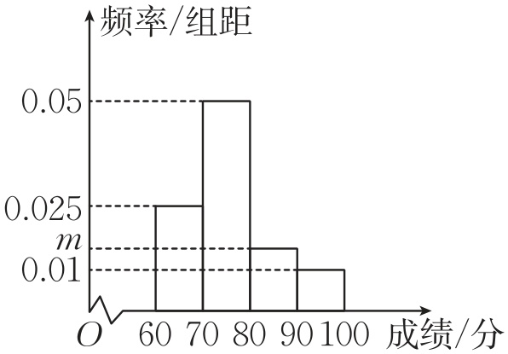
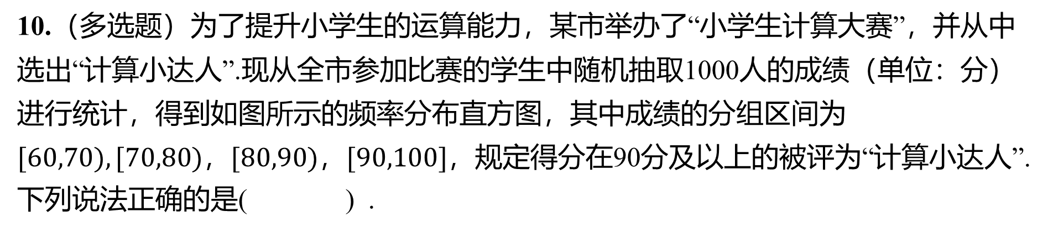
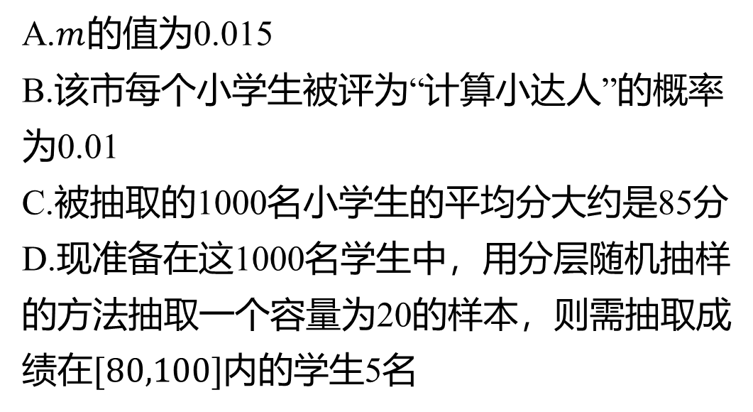
10.（多选题）为了提升小学生的运算能力，某市举办了“小学生计算大赛”，并从中
选出“计算小达人”.现从全市参加比赛的学生中随机抽取1000人的成绩（单位：分）
进行统计，得到如图所示的频率分布直方图，其中成绩的分组区间为
$[60,70),[70,80)$，$[80,90)$，$[90,100]$ ，规定得分在90分及以上的被评为“计算小达人”.
下列说法正确的是( ) .
AD
A.$m$ 的值为0.015
B.该市每个小学生被评为“计算小达人”的概率
为0.01
C.被抽取的1000名小学生的平均分大约是85分
D.现准备在这1000名学生中，用分层随机抽样
的方法抽取一个容量为20的样本，则需抽取成
绩在$[80,100]$ 内的学生5名

Slide 20
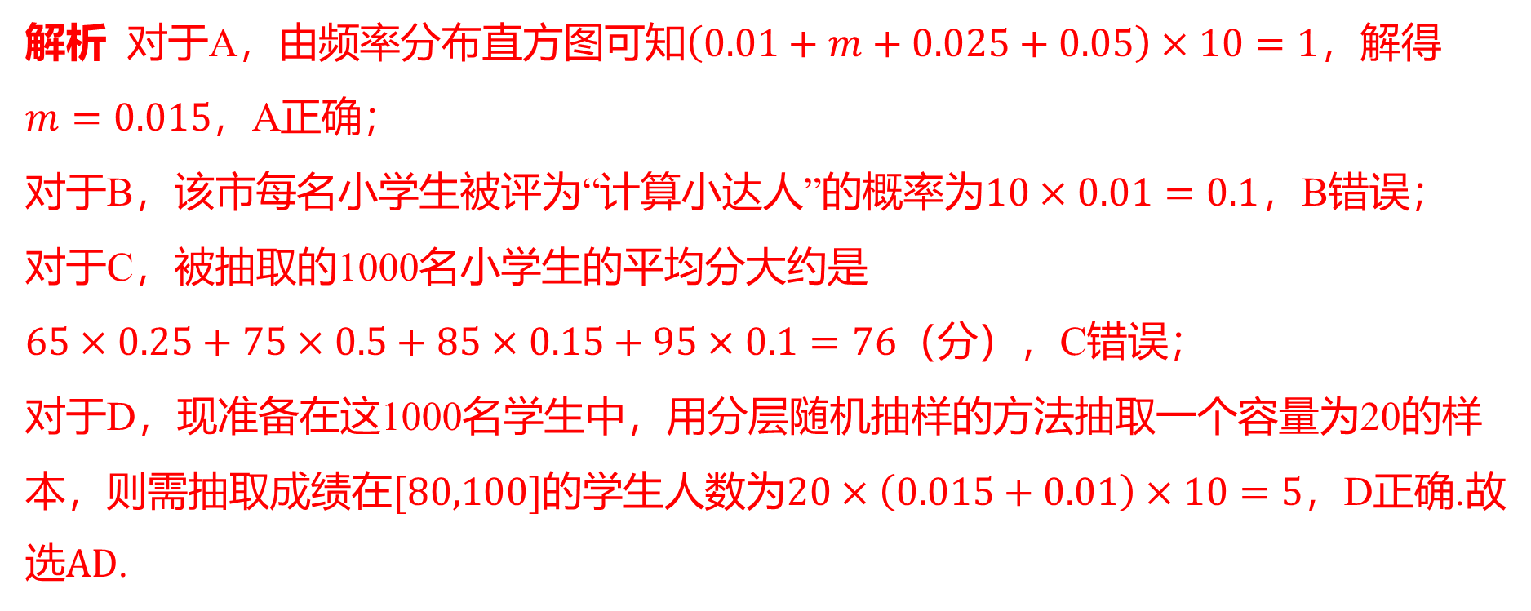
解析 对于A，由频率分布直方图可知$\left(0.01+m+0.025+0.05\right)×10=1$ ，解得
$m=0.015$ ，A正确；
对于B，该市每名小学生被评为“计算小达人”的概率为$10×0.01=0.1$ ，B错误；
对于C，被抽取的1000名小学生的平均分大约是
$65×0.25+75×0.5+85×0.15+95×0.1=76$ （分），C错误；
对于D，现准备在这1000名学生中，用分层随机抽样的方法抽取一个容量为20的样
本，则需抽取成绩在$[80,100]$的学生人数为$20×\left(0.015+0.01\right)×10=5$ ，D正确.故
选$AD$ .

Slide 21
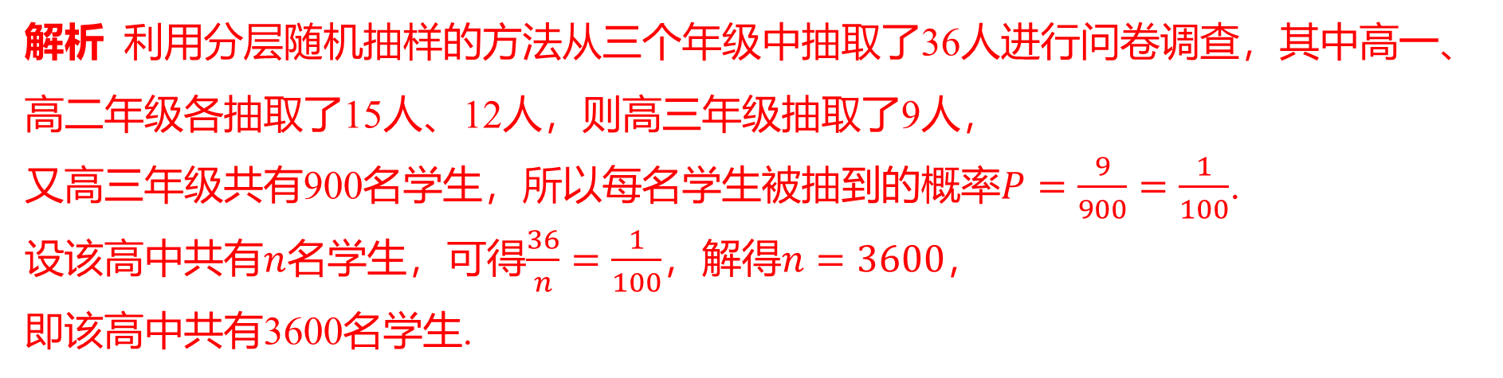
11.某高中为了了解学生对时事新闻的关注度，利用分层随机抽样的方法从高中三个
年级中抽取了36人进行问卷调查，其中高一年级抽取了15人，高二年级抽取了12人，
且高三年级共有学生900人，则该高中的学生总数为______.
3600
解析 利用分层随机抽样的方法从三个年级中抽取了36人进行问卷调查，其中高一、
高二年级各抽取了15人、12人，则高三年级抽取了9人，
又高三年级共有900名学生，所以每名学生被抽到的概率$P=\frac{9}{900}=\frac{1}{100}$ .
设该高中共有$n$名学生，可得$\frac{36}{n}=\frac{1}{100}$，解得$n=3600$ ，
即该高中共有3600名学生.

Slide 22
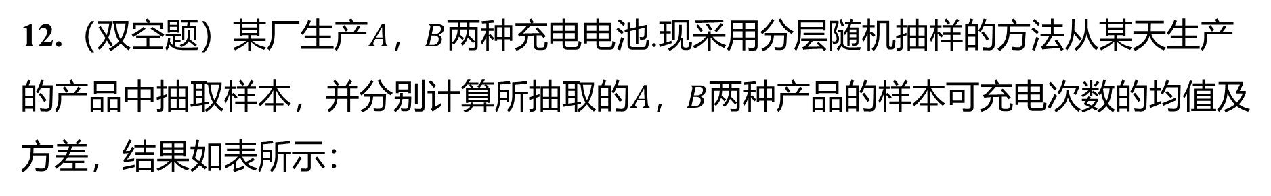
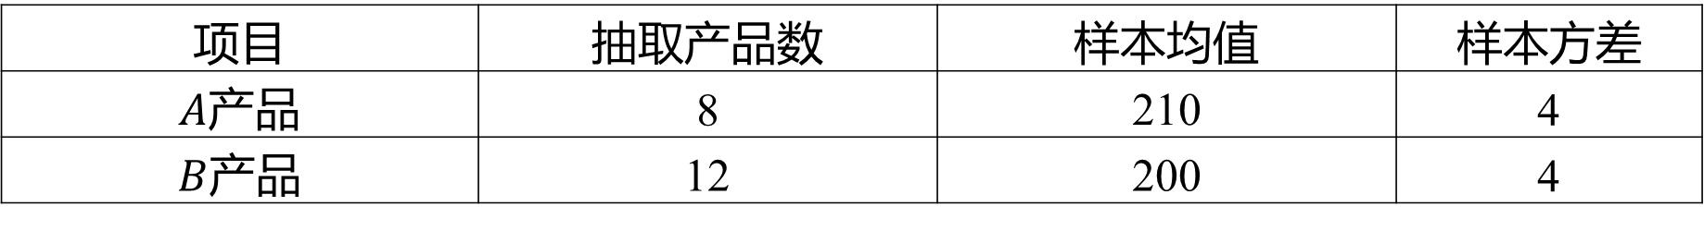
12.（双空题）某厂生产$A$，$B$ 两种充电电池.现采用分层随机抽样的方法从某天生产
的产品中抽取样本，并分别计算所抽取的$A$，$B$ 两种产品的样本可充电次数的均值及
方差，结果如表所示：
项目 | 抽取产品数 | 样本均值 | 样本方差
$A$ 产品 | 8 | 210 | 4
$B$ 产品 | 12 | 200 | 4
204
28
由20个产品组成的总样本的平均数为_____,方差为____.

Slide 23
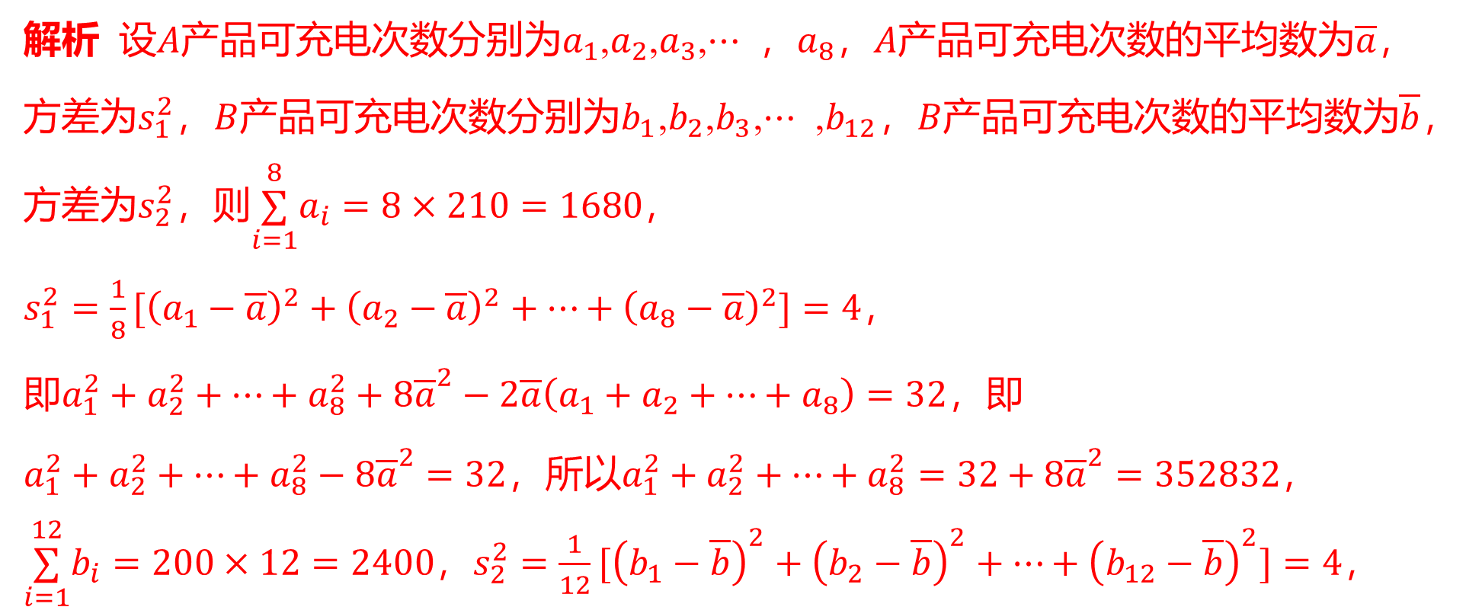
解析 设$A$产品可充电次数分别为$a_{1}$,$a_{2}$,$a_{3}$,$⋯$ ，$a_{8}$，$A$产品可充电次数的平均数为$\overline{a}$ ，
方差为$s_{1}^{2}$，$B$产品可充电次数分别为$b_{1}$,$b_{2}$,$b_{3}$,$⋯$ ,$b_{12}$，$B$产品可充电次数的平均数为$\overline{b}$ ，
方差为$s_{2}^{2}$，则$\underset{i=1}{\overset{8}{∑}}a_{i}=8×210=1680$ ，
$s_{1}^{2}=\frac{1}{8}[{\left(a_{1}−\overline{a}\right)}^{2}+{\left(a_{2}−\overline{a}\right)}^{2}+⋯+{\left(a_{8}−\overline{a}\right)}^{2}]=4$ ，
即$a_{1}^{2}+a_{2}^{2}+⋯+a_{8}^{2}+8{\overline{a}}^{2}−2\overline{a}\left(a_{1}+a_{2}+⋯+a_{8}\right)=32$ ，即
$a_{1}^{2}+a_{2}^{2}+⋯+a_{8}^{2}−8{\overline{a}}^{2}=32$，所以$a_{1}^{2}+a_{2}^{2}+⋯+a_{8}^{2}=32+8{\overline{a}}^{2}=352832$ ，
$\underset{i=1}{\overset{12}{∑}}b_{i}=200×12=2400$，$s_{2}^{2}=\frac{1}{12}[{\left(b_{1}−\overline{b}\right)}^{2}+{\left(b_{2}−\overline{b}\right)}^{2}+⋯+{\left(b_{12}−\overline{b}\right)}^{2}]=4$ ，

Slide 24
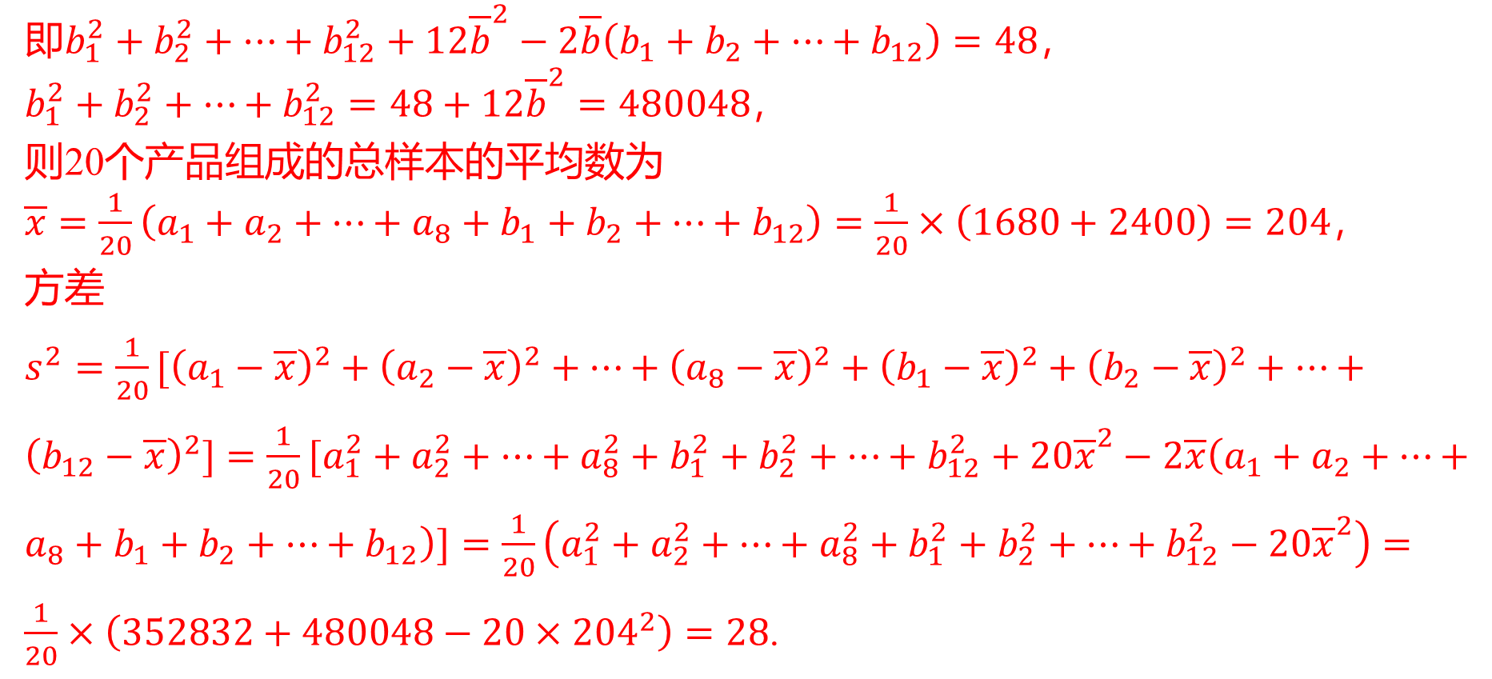
即$b_{1}^{2}+b_{2}^{2}+⋯+b_{12}^{2}+12{\overline{b}}^{2}−2\overline{b}\left(b_{1}+b_{2}+⋯+b_{12}\right)=48$ ，
$b_{1}^{2}+b_{2}^{2}+⋯+b_{12}^{2}=48+12{\overline{b}}^{2}=480048$ ，
则20个产品组成的总样本的平均数为
$\overline{x}=\frac{1}{20}\left(a_{1}+a_{2}+⋯+a_{8}+b_{1}+b_{2}+⋯+b_{12}\right)=\frac{1}{20}×\left(1680+2400\right)=204$ ，
方差
$s^{2}=\frac{1}{20}[{\left(a_{1}−\overline{x}\right)}^{2}+{\left(a_{2}−\overline{x}\right)}^{2}+⋯+{\left(a_{8}−\overline{x}\right)}^{2}+{\left(b_{1}−\overline{x}\right)}^{2}+{\left(b_{2}−\overline{x}\right)}^{2}+⋯+{\left(b_{12}−\overline{x}\right)}^{2}]=\frac{1}{20}[a_{1}^{2}+a_{2}^{2}+⋯+a_{8}^{2}+b_{1}^{2}+b_{2}^{2}+⋯+b_{12}^{2}+20{\overline{x}}^{2}−2\overline{x}\left(a_{1}+a_{2}+⋯+a_{8}+b_{1}+b_{2}+⋯+b_{12}\right)]=\frac{1}{20}\left(a_{1}^{2}+a_{2}^{2}+⋯+a_{8}^{2}+b_{1}^{2}+b_{2}^{2}+⋯+b_{12}^{2}−20{\overline{x}}^{2}\right)=\frac{1}{20}×\left(352832+480048−20×{204}^{2}\right)=28$ .

Slide 25

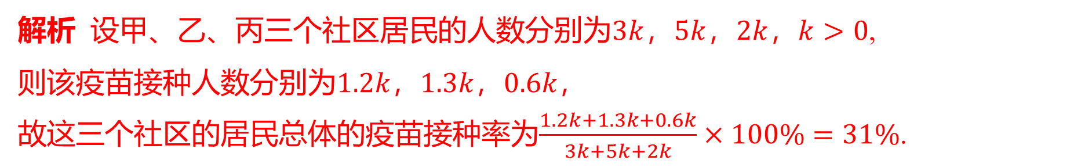

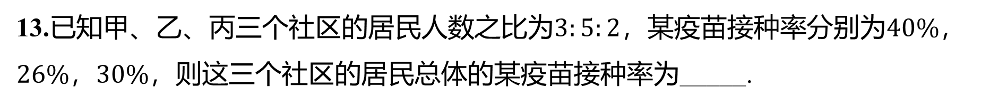
13.已知甲、乙、丙三个社区的居民人数之比为$3:5:2$，某疫苗接种率分别为$40\%$ ，
$26\%$，$30\%$ ，则这三个社区的居民总体的某疫苗接种率为_____.
$31\%$
解析 设甲、乙、丙三个社区居民的人数分别为$3k$，$5k$，$2k$，$k>0$ ,
则该疫苗接种人数分别为$1.2k$，$1.3k$，$0.6k$ ，
故这三个社区的居民总体的疫苗接种率为$\frac{1.2k+1.3k+0.6k}{3k+5k+2k}×100\%=31\%$ .

Slide 26
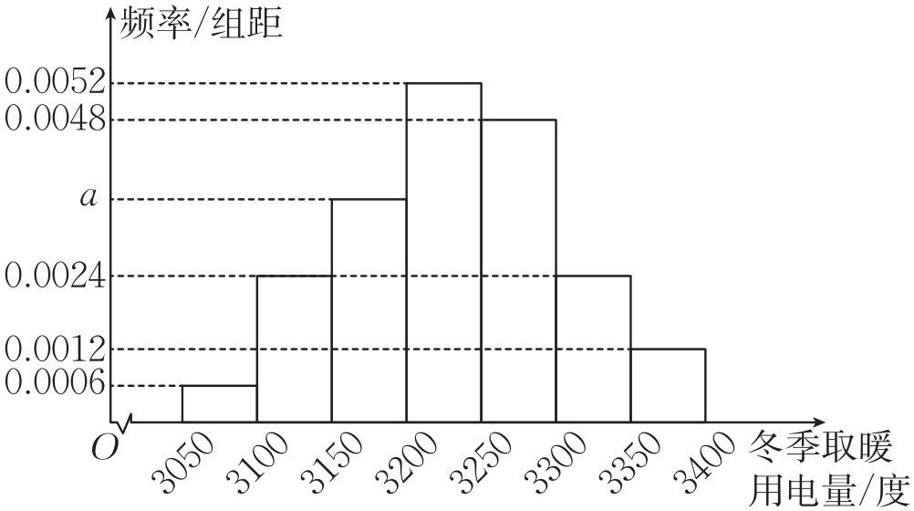
14.为保证居民取暖，某市供电部门对该市100户居民冬季（按120天计算）取暖用电量
（单位：度）进行统计分析，得到居民冬季取暖用电量的频率分布直方图如图所示:

Slide 27
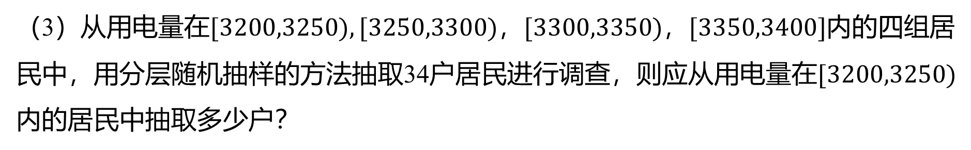
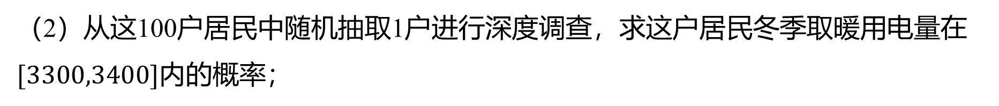
（1）求频率分布直方图中$a$ 的值；
（2）从这100户居民中随机抽取1户进行深度调查，求这户居民冬季取暖用电量在
$[3300,3400]$ 内的概率；
（3）从用电量在$[3200,3250),[3250,3300)$，$[3300,3350)$，$[3350,3400]$ 内的四组居
民中，用分层随机抽样的方法抽取34户居民进行调查，则应从用电量在$[3200,3250)$
内的居民中抽取多少户？

Slide 28
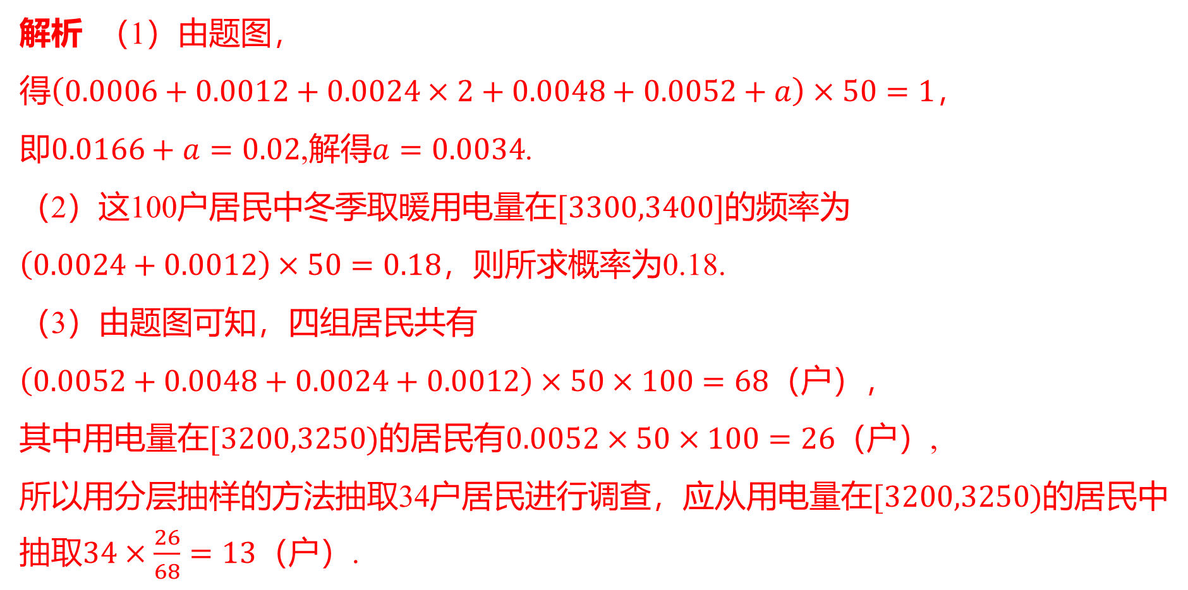
解析 （1）由题图，
得$\left(0.0006+0.0012+0.0024×2+0.0048+0.0052+a\right)×50=1$ ，
即$0.0166+a=0.02$,解得$a=0.0034$ .
（2）这100户居民中冬季取暖用电量在$[3300,3400]$ 的频率为
$\left(0.0024+0.0012\right)×50=0.18$ ，则所求概率为0.18.
（3）由题图可知，四组居民共有
$\left(0.0052+0.0048+0.0024+0.0012\right)×50×100=68$ （户），
其中用电量在$[3200,3250)$的居民有$0.0052×50×100=26$ （户）,
所以用分层抽样的方法抽取34户居民进行调查，应从用电量在$[3200,3250)$ 的居民中
抽取$34×\frac{26}{68}=13$ （户）.

Slide 29

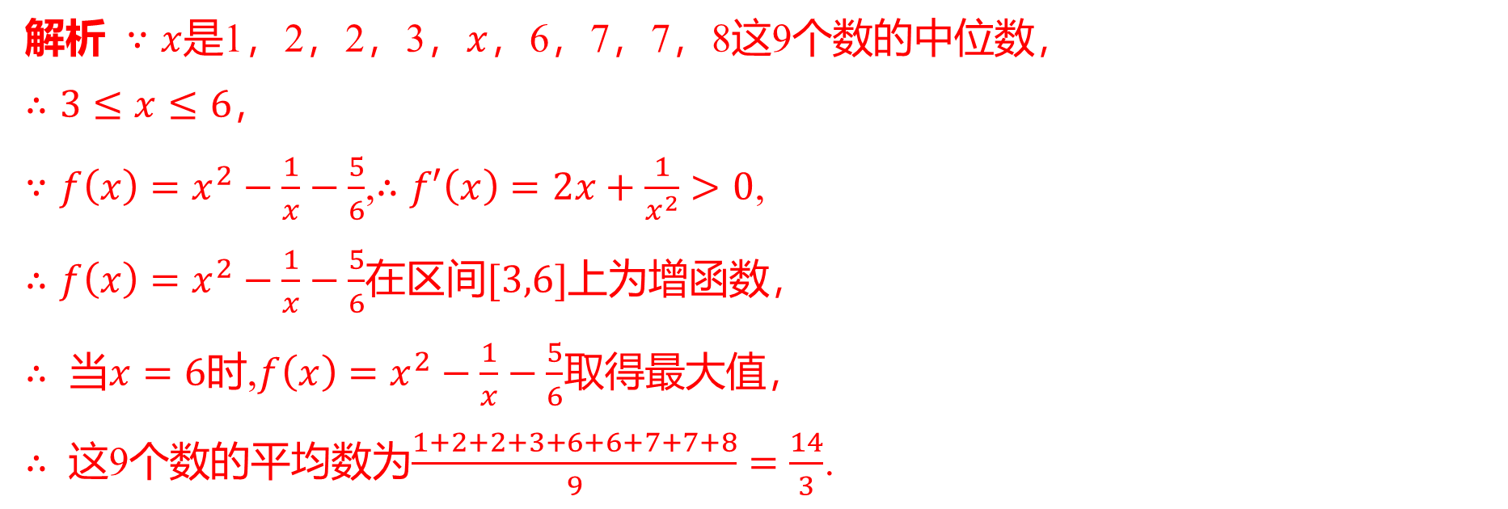

15.已知$x$是1，2，2，3，$x$ ，6，7，7，8（从小到大排列）这9个数的中位数，当
$f\left(x\right)=x^{2}−\frac{1}{x}−\frac{5}{6}$取得最大值时，1，2，2，3，$x$ ，6，7，7，8这9个数的平均数为___.
$\frac{14}{3}$
解析 $∵x$是1，2，2，3，$x$ ，6，7，7，8这9个数的中位数，
$∴3≤x≤6$ ，
$∵f\left(x\right)=x^{2}−\frac{1}{x}−\frac{5}{6}$,$∴f′\left(x\right)=2x+\frac{1}{x^{2}}>0$ ,
$∴f\left(x\right)=x^{2}−\frac{1}{x}−\frac{5}{6}$在区间$[3,6]$ 上为增函数，
$∴$ 当$x=6$时,$f\left(x\right)=x^{2}−\frac{1}{x}−\frac{5}{6}$ 取得最大值，
$∴$ 这9个数的平均数为$\frac{1+2+2+3+6+6+7+7+8}{9}=\frac{14}{3}$ .

Slide 30
16.为了节约用水，制定阶梯水价，同时又不加重居民生活负担，某市物价部门在8
月份调查了本市某小区300户居民中的50户居民，得到数据如表所示：
用水量/立方米 | 18 | 19 | 20 | 21 | 22 | 23 | 24 | 25 | 26
频数 | 2 | 4 | 4 | 6 | 12 | 10 | 8 | 2 | 2
物价部门制定的阶梯水价实施方案为
月用水量 | 水价/（元/立方米）
不超过21立方米 | 3
超过21立方米的部分 | 4.5
（1）计算这50户居民的用水的平均数.
（2）写出水价的函数关系式，并计算用水量为28立方米时的水费.
（3）物价部门制定的水价合理吗？为什么？

Slide 31
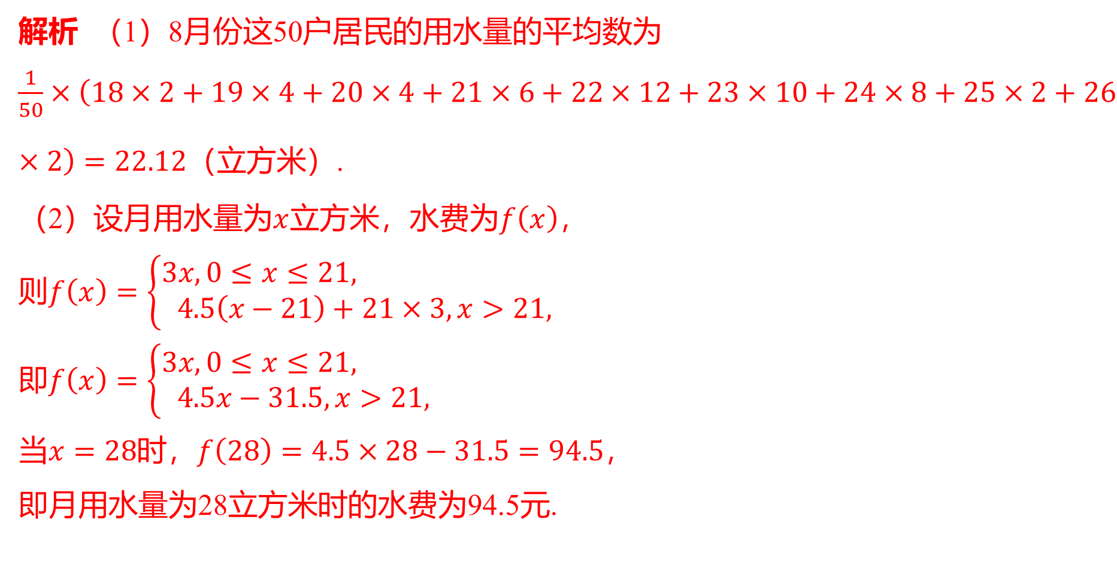
解析 （1）8月份这50户居民的用水量的平均数为
$\frac{1}{50}×\left(18×2+19×4+20×4+21×6+22×12+23×10+24×8+25×2+26×2\right)=22.12$ （立方米）.
（2）设月用水量为$x$立方米，水费为$f\left(x\right)$ ，
则$f\left(x\right)=\left\{\begin{aligned}&3x,0≤x≤21, \\ & 4.5\left(x−21\right)+21×3,x>21,\end{aligned}\right.$
即$f\left(x\right)=\left\{\begin{aligned}&3x,0≤x≤21, \\ & 4.5x−31.5,x>21,\end{aligned}\right.$
当$x=28$时，$f\left(28\right)=4.5×28−31.5=94.5$ ，
即月用水量为28立方米时的水费为94.5元.

Slide 32
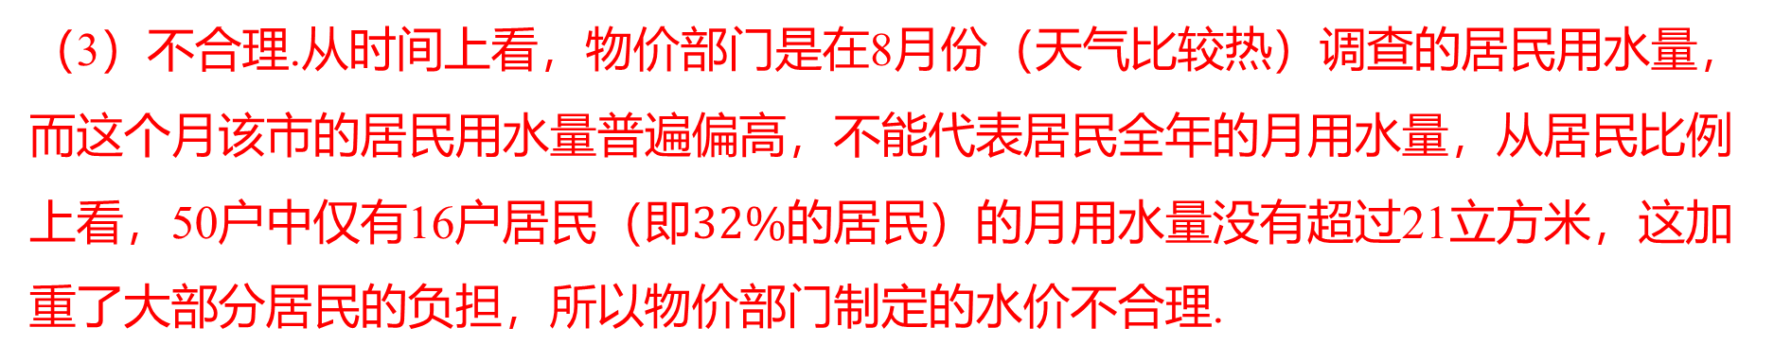
（3）不合理.从时间上看，物价部门是在8月份（天气比较热）调查的居民用水量，
而这个月该市的居民用水量普遍偏高，不能代表居民全年的月用水量，从居民比例
上看，50户中仅有16户居民（即$32\%$ 的居民）的月用水量没有超过21立方米，这加
重了大部分居民的负担，所以物价部门制定的水价不合理.

